Slide 1

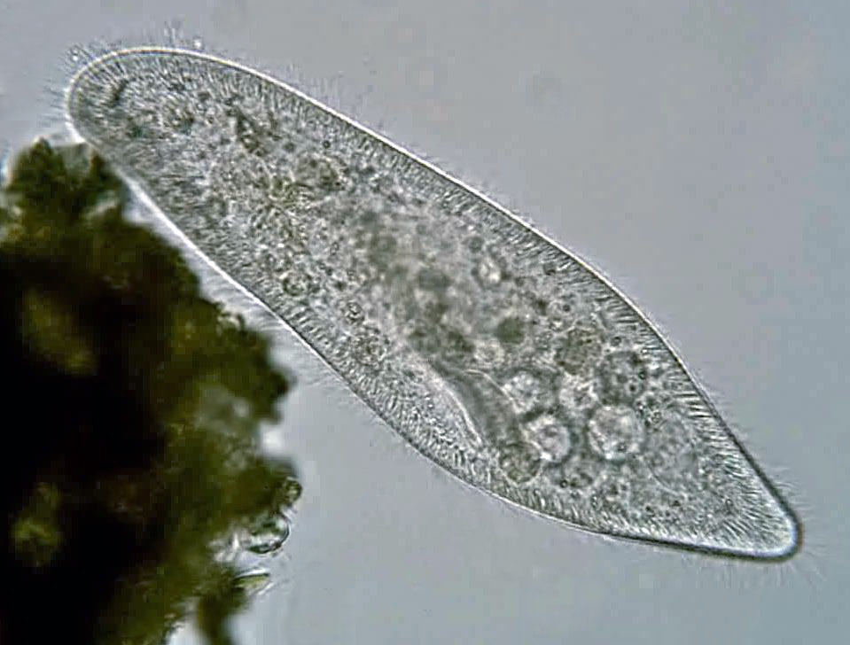
Биология
7
класс
Тема: Класс инфузории
и споровики.

Slide 2
Проверим ваши знания :
Составим синквейн ( в переводе с франц.-пятистишие) на понятие эвглена.
1-понятие : эвглена.
2-2 прилагательных: одноклеточная, форма тела постоянная.
3-3 глагола: обитает в пресных водоемах, передвигается при помощи жгутика, питается миксотофно.

Slide 3
Проверим ваши знания :
4- точное определение: эвглена зеленая это одноклеточный организм.
5- ассоциация или слово синоним: может питаться благодаря фотосинтезу на свету, а при его отсутствии питание- гетеротрофное.

Slide 4
СЕГОДНЯ НА УРОКЕ :
Среда обитания и строение инфузории туфельки.
1
Свойства одноклеточного организма.
2
Многообразие класса ресничные.
3
Значение в природе и жизни человека.
4

Slide 5
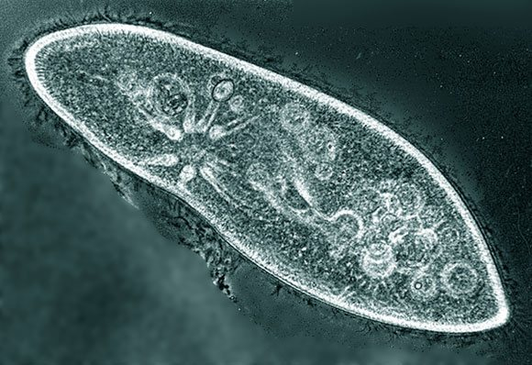
Классификация
Тип: Инфузории
Класс:Oligohymenophorea
Отряд: Peniculida
Семейство:Parameciidae
Род: Парамеции
Вид:Инфузо́рия-ту́фелька (лат. Paramécium caudátum).
Notes:
Амёба обитает в пресных водах,
На самом дне, где илистая муть.
В среде, где очень мало кислорода
Амёба ищет свой особый путь.
Обычные амёбы меньше точки,
Но делятся, однако, и живут.
Притом морские мелкие комочки
И горы меловые создают.
Движение посредством ложноножек
Увидеть можно только в микроскоп:
Течёт в мешочке из мембранной кожи
Густая цитоплазма, как сироп.
В растворе соли клеточка сжималась,
Как будто тельце ощущало боль,
При этом учащенно сокращалась,
Выталкивая жидкость, вакуоль

Slide 6
Среда обитания
Инфузория-туфелька обитает в мелких стоячих водоёмах. Это одноклеточное животное длиной 0,5 мм имеет веретеновидную форму тела, отдалённо напоминающую туфлю. Инфузории все время находятся в движении, плавая тупым концом вперёд. Скорость передвижения этого животного достигает 2,5 мм в секунду.

Slide 7
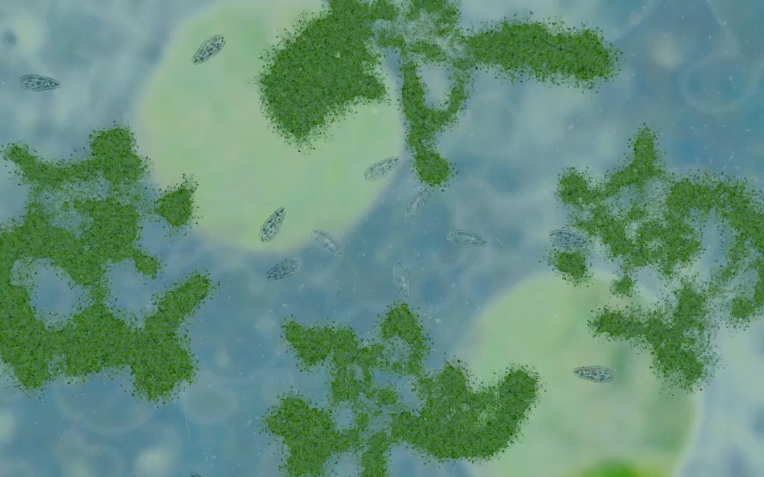
Передвижение инфузории туфельки
Notes:
Амёба обитает в пресных водах,
На самом дне, где илистая муть.
В среде, где очень мало кислорода
Амёба ищет свой особый путь.
Обычные амёбы меньше точки,
Но делятся, однако, и живут.
Притом морские мелкие комочки
И горы меловые создают.
Движение посредством ложноножек
Увидеть можно только в микроскоп:
Течёт в мешочке из мембранной кожи
Густая цитоплазма, как сироп.
В растворе соли клеточка сжималась,
Как будто тельце ощущало боль,
При этом учащенно сокращалась,
Выталкивая жидкость, вакуоль

Slide 8
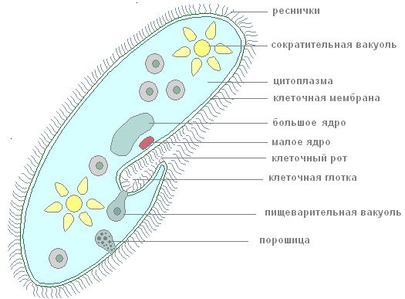
Строение инфузории
Notes:
Клетка амебы не имеет жесткой оболочки. Она образует выпячивания и впячивания. Выпячивания (цитоплазматические выросты) называют ложноножками или псевдоподиями. Благодаря им амеба может медленно двигаться, как бы перетекая с места на место, а также захватывать пищу. Образование ложноножек и перемещение амебы происходит за счет движения цитоплазмы, которая постепенно перетекает в выпячивание. Цитоплазма амебы не однородна. Выделяют более прозрачный и плотный наружный слой (эктоплазма) и более зернистый и жидкий внутренний слой цитоплазмы (эндоплазма).
В цитоплазме амебы находятся различные органеллы, ядро, а также пищеварительная и сократительная вакуоли.

Slide 9
Особенности инфузории
видеообзор

Slide 10
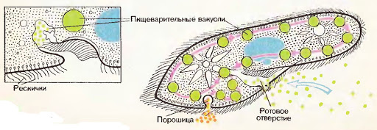
Питание инфузории

Slide 11
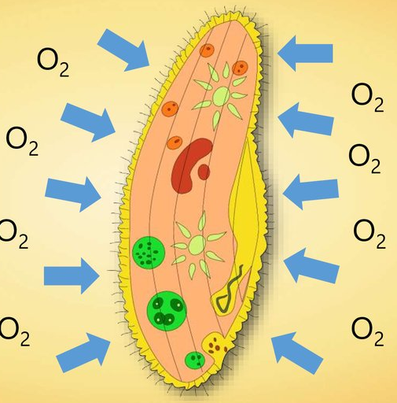
Дыхание инфузории
Газообмен осуществля-
ется через наружную клеточную мембрану, по всей поверхности тела. Туфелька дышит всей поверхностью клетки. Она способна существо-
вать за счёт гликолиза при низкой концентрации кислорода в воде.

Slide 12
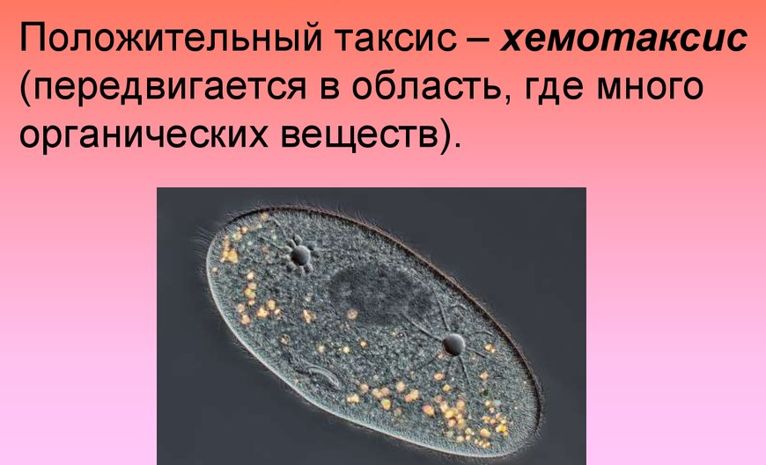
Раздражимость инфузории
-это способность организмов реагировать на действие раздражите-
лей.

Slide 13
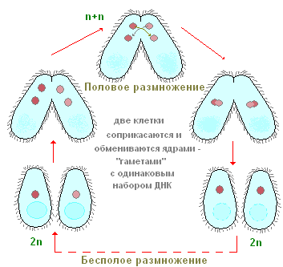
Размножение инфузории
Размножение у инфузории происходит путем деления ее клетки на две части.
Notes:
Ядро при этом увеличивается в объеме, а ядерная оболочка растворяется. Ядерные вещества поступают в цитоплазму и распределяются поровну по двум разным частям клетки и вскоре здесь образуют по одному ядру. При этом тело амебы удлиняется
и, образуя в средней части перетяжку, делится на два.

Slide 14
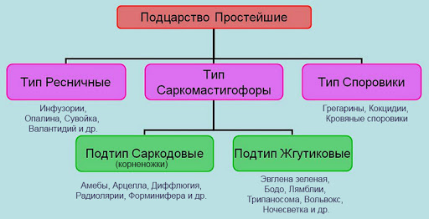
Классификация простейших

Slide 15
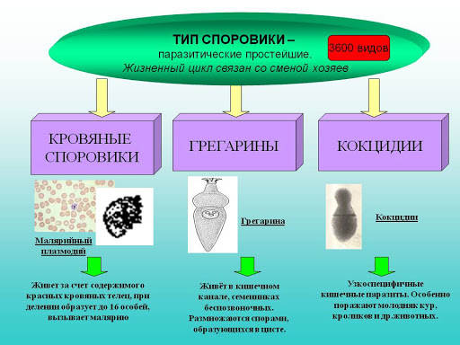
Тип споровики

Slide 16
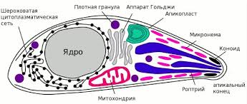
Споровики
— одноклеточные организмы, ведущие исключительно паразитический образ жизни. Их около 4 тыс. видов. Они паразитируют в организмах червей, насекомых, зверей и человека. Из-за паразитического образа жизни споровики отличаются от других простейших:

Slide 17
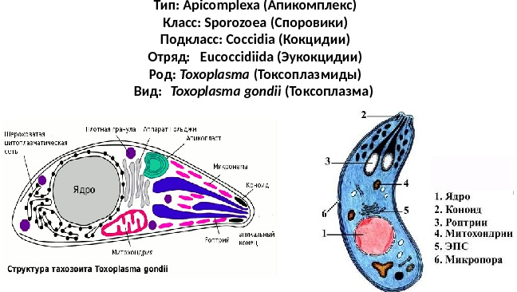

Slide 18
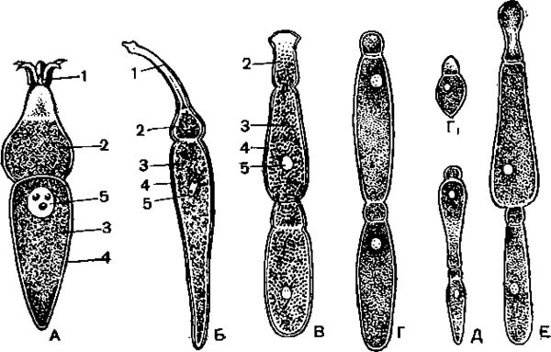
Споровики
У взрослых споровиков нет органоидов движения.
Пищеварительных и сократительных вакуолей нет, так как питание осуществляется всей поверхностью клетки.
Размножение у большинства споровиков бесполое. Клетка паразита распадается на множество дочерних клеток — самостоятельных организмов.

Slide 19
Организм, несущий паразита:
Основной хозяин — организм, внутри которого паразит размножается половым путём.
Промежуточный хозяин — организм, внутри которого паразит размножается бесполым путём. Таких хозяев может быть несколько у одного паразита.

Slide 20
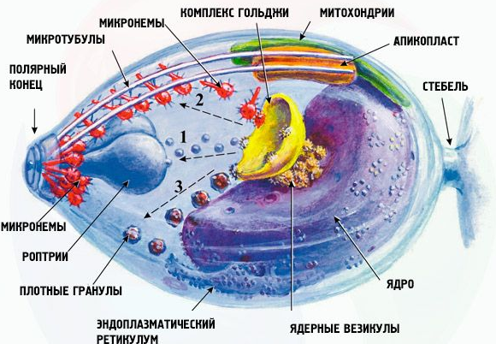
Малярийный плазмодий
В организме человека может паразитировать около 30 видов простейших.
Наиболее опасным для человека является малярийный плазмодий — возбудитель малярии.

Slide 21
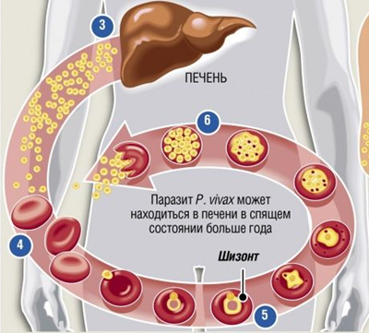
Цикл жизни малярийного плазмодия
Бесполое размножение:
при укусе самкой комара
паразиты со слюной комара
попадают в кровь человека
и проникают в клетки печени.
Здесь они делятся
и, в результате, образуют
формы, способные
поселяться в эритроцитах
(красных клетках крови).

Slide 22
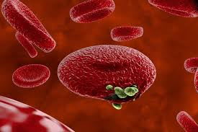
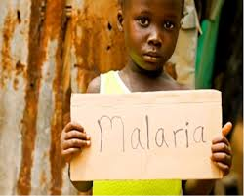
Цикл жизни малярийного плазмодия
Бесполое размножение: В эритроцитах плазмодий активно размножается и в результате, плазмодиев становится настолько много, что клетка крови лопается. Паразиты попадают в кровь и поражают её новые клетки. Во время разрыва кровяных клеток у человека возникают приступы лихорадки (высокой температуры тела).

Slide 23
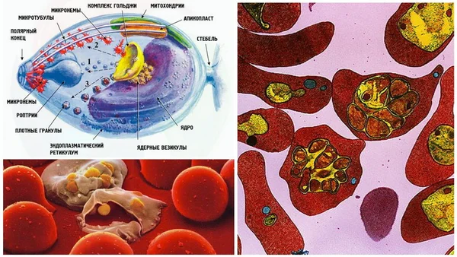

Slide 24
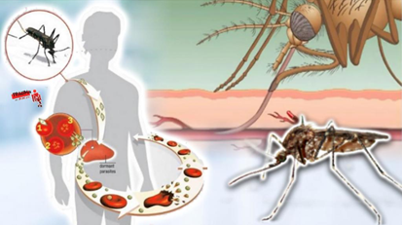
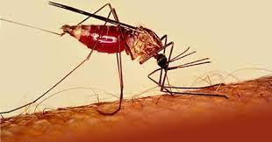
Цикл жизни малярийного плазмодия
Половое размножение:
во время сосания крови
больного человека самкой
комара, плазмодий попадает
в пищеварительный тракт комара. Там происходит половое
размножение, в результате
которого формируются особи
следующего (бесполого)
поколения. Во время укуса они
попадают в кровь человека,
и цикл повторяется.

Slide 25
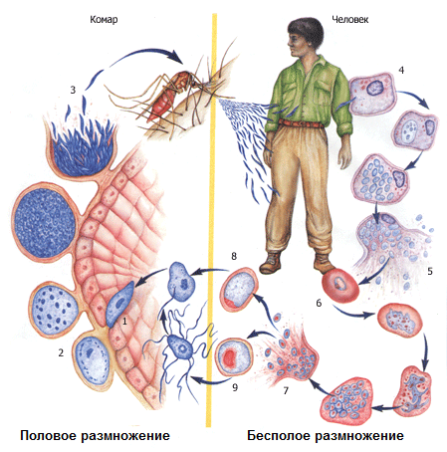
Цикл развития малярийного плазмодия

Slide 26
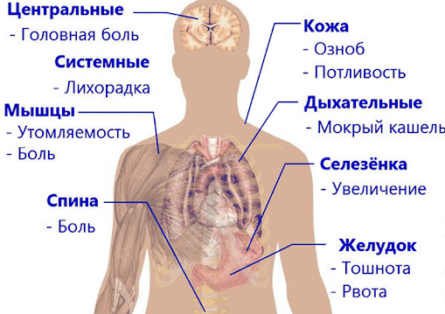
Симптомы малярии

Slide 27
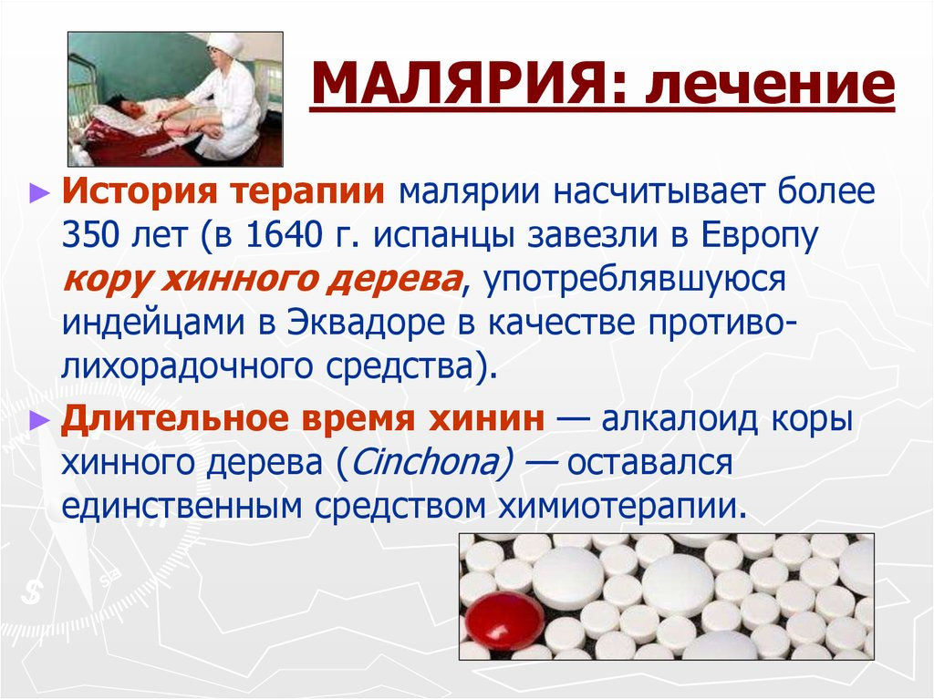
Терапия малярии

Slide 28
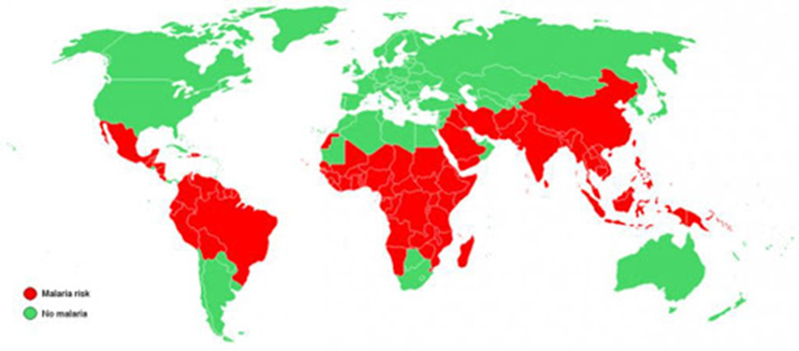
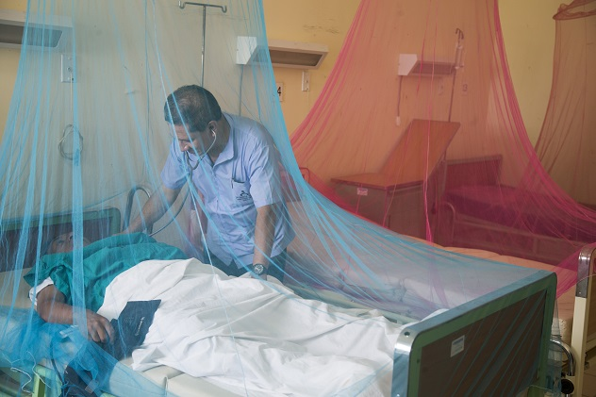
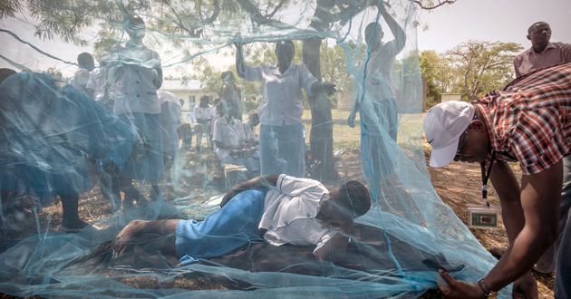

Борьба с малярией

Slide 29
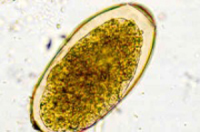
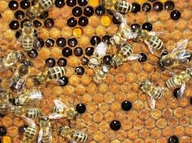
Нозема- паразиты пчел и тутового шелкопряда
Наносят вред пчеловодству и шелководству.

Slide 30
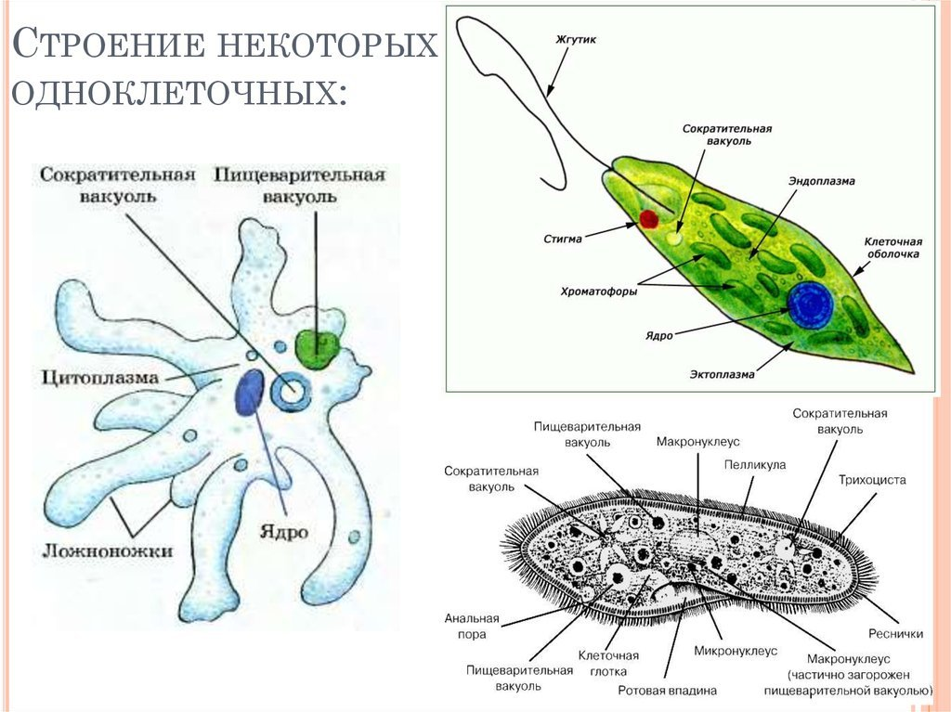
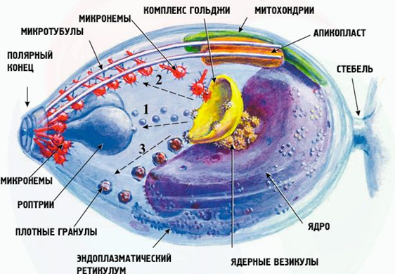
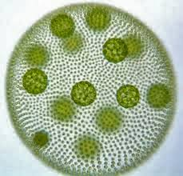
Составьте сравнительную характеристику

Slide 31
Заполните таблицу.
Название простейшего | Форма тела | Органоиды движения | Тип питания
Амеба обыкновенная
Эвглена зеленая
Инфузория туфелька
Вольвокс
Малярийный плазмодий

Slide 32
Заполните таблицу.
Название простейшего | Места обитания | Значение в природе | Значение для человека
Амеба обыкновенная
Эвглена зеленая
Инфузория туфелька
Вольвокс
Малярийный плазмодий

Slide 33
ЗАДАНИЕ
Прочитать
§5
(стр.18- 20).
§6 Опережающее чтение.
DОтветить на вопросы письменно
(стр. 20).
Выполнить задания (стр. 20)
Заполнить таблицы.

